Slide 1


Chào mừng các em đến với tiết Tiếng Việt - Lớp 2

Slide 2


Tiếng Việt
Luyện tập: Viết đoạn văn tả đồ chơi.

Slide 3

1. Kể tên những đồ chơi của em.
Em thích đồ chơi nào nhất? Vì sao?
Thảo luận nhóm

Slide 4
2. Viết 3 - 4 câu tả một đồ chơi của em.
1. Em chọn tả đồ chơi nào?
G:
Tả đồ chơi
2. Nó có đặc điểm gì? (hình dạng, màu sắc, hoạt động,...)
4. Tình cảm của em với đồ chơi đó như thế nào?
3. Em thường chơi đồ chơi đó vào những lúc nào?

Slide 5
Tiếng Việt
Luyện tập: Viết đoạn văn tả đồ chơi.
Bài 2 (tr 107)
Bài làm

Slide 6
2. Viết 3 - 4 câu tả một đồ chơi của em.
1. Em chọn tả đồ chơi nào?
G:
Tả đồ chơi
2. Nó có đặc điểm gì? (hình dạng, màu sắc, hoạt động,...)
4. Tình cảm của em với đồ chơi đó như thế nào?
3. Em thường chơi đồ chơi đó vào những lúc nào?

Slide 7


  Tiết 5

Slide 8


Đọc mở rộng

Slide 9
Tiếng Việt
Đọc mở rộng

Slide 10


1. Tìm đọc một bài thơ hoặc một bài đồng dao về một đồ chơi, trò chơi.

Slide 11
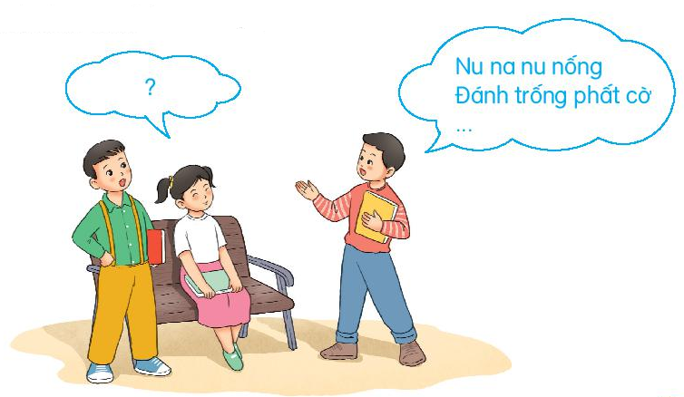
2. Nói với bạn:
- Tên của đồ chơi, trò chơi.
- Cách chơi đồ chơi, trò chơi đó.

Slide 12



















Hẹn gặp lại các bạn ở bài sau nhé

